Slide 1
Aspectos a considerar en el planteamiento de metas. A partir de la propuesta de Castañeda
Universidad Autónoma del Estado de México
Secretaría de Docencia
Dirección de Educación Continua y a Distancia
Bachillerato Universitario en la Modalidad a Distancia (BUAD)
Asignatura: Plan de vida y carrera
Presenta:
Graciela Gómez Martínez
2018

Slide 2

Construye tu futuro
http://www.navarrogarcia.es/spip/IMG/jpg/si-se-puede-flickr-derek-markam.jpg

Slide 3
CONTENIDO
Criterios de navegación
Inicio
Desarrollo
Cierre
Guión explicativo y contextualización
Bibliografía

Slide 4
GUIÓN EXPLICATIVO
MÓDULO II
¿Qué hacer para tener un estilo de vida saludable?
PROPÓSITO DEL MÓDULO:
Reconoce la importancia de la actividad física en su salud integral, valora el consumo responsable y advierte conductas de riesgo.
Plantea un estilo de vida orientado a consolidar su salud física, mental y espiritual, asumiendo responsablemente y con una actitud de respeto y tolerancia, la relación que tiene consigo mismo, con los otros y con el entorno natural y sociocultural.
Temas del Módulo que se abordan:
Definición de metas
Escribir metas del PVyC en la Tabla Integradora

Slide 5
CONTEXTUALIZACIÓN
Trazar metas y trabajar en llevarlas a cabo es una de las acciones más importantes que el hombre realiza para lograr su superación personal. Cada logro, fue un sueño en algún momento de su historia, el cual fue alcanzado con base en esfuerzo y tenacidad.
Si el ser humano quiere trascender, debe asumir la responsabilidad de dar dirección a su vida y caminar hacia adelante con determinación.
De acuerdo con Castañeda (2001), el éxito se construye paso a paso. Cada meta lograda es un paso dado o un peldaño de la vida que ha sido conquistado, cuya base es la toma de decisiones.
Para aspirar a un desarrollo integral, es conveniente considerar los siguientes ámbitos al plantear las metas de un Plan de vida y carrera (Castañeda 2001): corporal, familiar, afectivo-emocional, social, intelectual, ocupacional, recreativo, espiritual, entre otros.

Slide 6
INICIO
Evaluación diagnóstica: Reflexiona y contesta las siguientes preguntas:
¿Para ti, qué es una meta?
¿Por qué es importante tener metas?
¿Qué metas has logrado en tu vida?

Slide 7
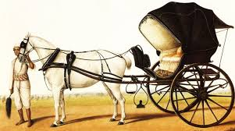
Actividad Previa: La alegoría del carruaje
Realiza la lectura de la “Alegoría del carruaje”, de Jorge Bucay, y contesta las preguntas que se plantean a continuación.
¿Cuáles son los tres elementos que se destacan en el cuento?
¿Qué es lo que impulsa al carruaje?
¿Qué deseos impulsan tu vida?
¿Qué cuidados debes darle a tu “carruaje”?
¿Por qué el carruaje requiere de un cochero?
¿Quién decide qué camino debe tomar el carruaje”?
https://encrypted-tbn0.gstatic.com/images?q=tbn:ANd9GcQqTnECsf4g-J_M4GBZjcKQAxV9SLWW5MvtFLpN6kvdMEboFLjH

Slide 8
DESARROLLO
Todos queremos construir una vida llena de sentido
Para ello es necesario desarrollar la toma de conciencia, que nos lleve a procurar:
El desarrollo integral
Considerando el planteamiento de Metas en las diferentes áreas o ámbitos en que se desenvuelve el ser humano:

Slide 9
Aspectos a considerar en el planteamiento de metas (Castañeda, 2001):
Espiritual
Ocupacional
Social
Económico
Corporal
Afectivo/
emocional
Familiar
Intelectual
Recreativo
Relación con algo más grande y trascendente (sentido de la vida)
Relación con los demás y con el mundo del trabajo (empatía)
Relación con uno mismo: Auto-conocimiento

Slide 10
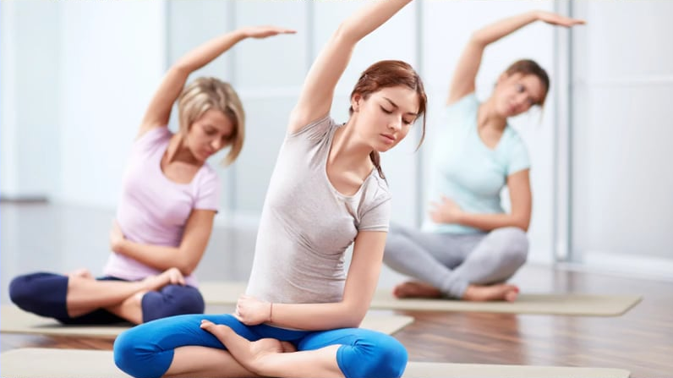
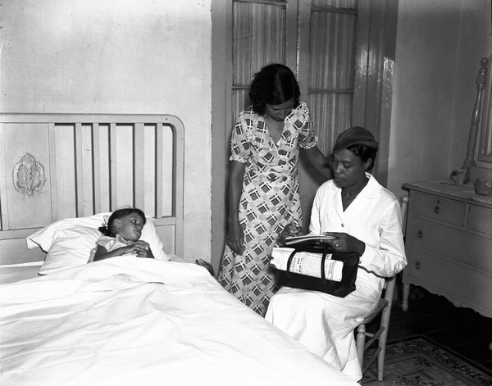
Corporal (Salud integral)
¿Te acuerdas del cuento de la “Alegoría del carruaje”?
Después de reflexionar en el mensaje de esta historia concluimos en la importancia que tiene cuidar integralmente nuestro “carruaje”, es decir, nuestro cuerpo.
Aquí cabe preguntarte:
  ¿Qué cuidados le tienes a tu cuerpo?:
    ¿Lo alimentas sanamente, lo aseas, le das periodos de descanso, lo ejercitas y le procuras momentos de relajación?
  O, todo lo contrario:
    ¿Lo descuidas, no lo nutres y lo sometes a periodos prolongados de estrés?
http://i.vimeocdn.com/video/567793665_1280x720.jpg
https://upload.wikimedia.org/wikipedia/commons/1/1d/NurseHousecall1936.jpg

Slide 11
Para que el cuerpo se conserve sano y en buen estado debes darle el mantenimiento adecuado, evitando así que se enferme o se deteriore. De acuerdo con, esto entre tus metas puedes incluir:
Procurar buenos hábitos alimenticios
Poner atención al aseo y cuidado personal
Dormir lo suficiente
Hacer ejercicio
Cuidar tu dentadura, aseándola y procurando revisiones periódicas

Slide 12

Familiar
Las metas trazadas en este ámbito deberán incluir la relación con tus seres queridos:
  padres,
  hermanos,
  esposo o esposa,
  así como con los hijos
Es muy importante que te visualices en un hogar feliz, gozando de armonía familiar
http://www.publicdomainpictures.net/download-picture.php?adresar=140000&soubor=stick-family-1449578571lWc.jpg&id=139332

Slide 13
Para ello será necesario que incorpores o te veas a tí mismo desplegando habilidades y cualidades tales como:
Asertividad
Empatía
Tolerancia
Respeto
Compromiso
Responsabilidad

Slide 14
Afectivo/emocional
Este es uno de los aspectos más importantes a cuidar para poder aspirar a tener relaciones sanas y nutricias contigo mismo y con los demás.
En su base encontramos a la Inteligencia Emocional (I-M), la cual implica el autocontrol de las emociones, necesario para salir avante en situaciones de crisis, peligro y/o ante conflictos interpersonales.
Frustración
Depresión
Angustia
Estrés
Miedo
Enojo
Que pueden provocar:
Si no se saben manejar

Slide 15
De acuerdo con Castañeda (2001), entre las cualidades asociadas a la I-M, están:
Cuando llegues a este aspecto tendrás que detenerte a analizar con todo cuidado, lo que representa la parte afectivo-emocional en tu vida y posteriormente deberás darte la oportunidad de pensar a futuro, planteándote lo que quieres lograr en este ámbito tan importante en la vida de todo ser humano.
La empatía
La capacidad para expresar sentimientos
La adaptabilidad
La habilidad para resolver conflictos
La tenacidad y perseverancia
Así como la tolerancia y respeto hacia los demás, entre otras
¿Cuáles de estas necesitas desarrollar?

Slide 16


Intelectual
Deberás plantearte metas en relación con la manera como desarrollarás y utilizarás tu capacidad intelectual (muy vinculado con las Inteligencias Múltiples, propuestas por Gardner) y la forma como implementarás todas aquellas estrategias que te permitirán aprovechar al máximo tus potencialidades, aplicables para destacar en el ámbito
  Académico y
  Laboral
http://i.vimeocdn.com/video/566008041_1280x720.jpg
http://i.vimeocdn.com/video/565816981_1280x720.jpg

Slide 17
Entre los aspectos a cultivar están (Castañeda, 2001 y Gardner , 2001):
Entender lo que lees y aplicarlo
Cultivar y desarrollar la Mente, principal herramienta del éxito, a través de ejercicios como:
Desarrollar las inteligencias múltiples, por ejemplo:
Verbal-lingüística
Pintar
Leer, analizar, sintetizar
Gimnasia para el cerebro
Visual-espacial
Lógico-matemática

Slide 18
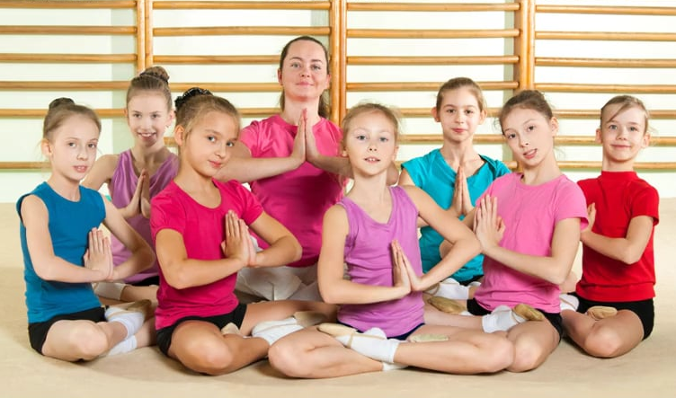

Recreativo
Para gozar de una vida plena es necesario considerar el aspecto recreativo que provea del merecido descanso y distracción de nuestras ocupaciones diarias, al tiempo que fomente la convivencia con diferentes personas y en diferentes contextos (culturales, deportivos, aire libre, etc.)
http://i.vimeocdn.com/video/567981448_1280x720.jpg
https://encrypted-tbn1.gstatic.com/images?q=tbn:ANd9GcRrcv_atVIKhAjQ43AA9ilG5DRVl2QZKRUsJ5kU-KjvNu8xET61OA

Slide 19
Entre las actividades a desarrollar, Castañeda (2001), sugiere:
Diversión sana
Descanso de tu actividad principal
Actividades deportivas
Actividades culturales
Actividades artísticas

Slide 20

Social
Somos seres sociales por naturaleza, sin embargo es necesario aprender a interactuar para mantener relaciones de amistad adecuadas y nutricias, que contribuyan al desarrollo personal.
Como seres complementarios requerimos pasar de la dependencia, a la independencia, para aspirar a la interdependencia, con base en la ayuda, apoyo y respeto mutuos, desarrollando la empatía (ponerse en los zapatos del otro).
https://pixabay.com/p-33606/?no_redirect

Slide 21
Entre los aspectos a tener en cuanta están (Op cit.):
Cultivar las relaciones
Valorar la amistad
Vocación de servicio
Sentido cívico
Actitud solidaria

Slide 22

Ocupacional
En la vida del hombre el trabajo es uno de los aspectos que mayormente permiten el desarrollo de habilidades y con ello, el crecimiento y superación personal.
El Trabajo siempre conlleva retos los cuales ponen a prueba la creatividad, determinación y deseo de ser cada día mejores, para brindar un servicio de calidad que nos enorgullezca.
https://www.google.com.mx/imgres?imgurl=https%3A%2F%2Fupload.wikimedia.org%2Fwikipedia%2Fcommons%2Fthumb%2F2%2F29%2FTrabajo_colaborativo_1.jpg%2F1280px-Trabajo_colaborativo_1.jpg&imgrefurl=https%3A%2F%2Fes.m.wikipedia.org%2Fwiki%2FArchivo%3ATrabajo_colaborativo_1.jpg&docid=aEQBSAC6-wiTvM&tbnid=4R95OXst2bw7tM%3A&w=1280&h=960&client=firefox-b&bih=969&biw=1920&ved=0ahUKEwjZ9pzrr_TPAhWY0YMKHUoOCXMQMwhJKBAwEA&iact=mrc&uact=8

Slide 23
Aspectos a considerar
Disciplina
Respeto
Eficiencia y eficacia
Responsabilidad
Comprometerse con la calidad

Slide 24

Económico
Aspecto estrechamente relacionado con los anteriores, ya que en la medida que cuentes con un adecuada preparación, relaciones personales positivas, tengas un adecuado control emocional y goces de armonía familiar, así como que ejerzas el liderazgo personal, estarás en posibilidad de obtener y mantener un empleo u ocupación adecuados y bien remunerados.
Por lo anterior trata de ser muy especifico en lo que quieres lograr en este terreno, sin descuidar lo relacionado con el autocontrol, que te permita gozar de finanzas sanas.
http://www.iuvalladolid.org/IMG/jpg/big_billetevivienda-2.jpg

Slide 25
La conjunción de todas las metas anteriores, te permiten estar preparado para advertir y aprovechar las oportunidades del entorno y lograr la estabilidad financiera
Preparación
Oportunidad
Te da la “suerte” o posibilidad de obtener un trabajo bien remunerado
$$$

Slide 26

Espiritual
Aquí reflexionarás acerca de lo que quieres hacer para sentirte en paz contigo mismo, disfrutando todos aquellos pequeños momentos que la vida te ofrece, poniéndote en contacto con tu Yo interno.
De esta manera, estableciendo comunicación entre tu razón y tu espíritu, buscarás y encontrarás el sentido que tiene tu vida.
http://i.vimeocdn.com/video/567791325_1280x720.jpg

Slide 27
¿Qué aspectos debemos incluir aquí? (Op cit.):
“Paz interior”
“Bondad”
“Amor”
“Inteligencia”
“Sentido de vida”

Slide 28
Cierre: Conclusiones
Conocer los ámbitos en que se desenvuelve el ser humano te ayudan a plantear de manera integral las metas de tu Plan de vida y carrera.
Para gozar de una vida plena, saludable y en armonía con los que te rodean es necesario cuidar de la calidad de tus relaciones: contigo mismo, con los otros y con el entorno, siendo consciente de que lo que haces (o dejas de hacer) tiene consecuencias buenas o malas en tu presente y en tu futuro.
Plantear metas acordes con cada aspecto de los aquí señalados te llevará a diseñar y a presentizar*, el mejor de los futuros posibles.
Finalmente, es importante tener en cuanta que el futuro se construye con las acciones del presente.
* Es decir, traer el futuro al presente.

Slide 29
Actividades de cierre:
Elabora tu Visión, Misión y Valores que guiarán tu Plan de vida y carrera
Plantea tus metas a corto, mediano y largo plazo, tomando en cuenta las dimensiones analizadas
Establece cuáles serán las evidencias de logro
Advierte cuáles serían los posibles riesgos a tomar en cuenta
Elabora un collage creativo en donde ilustres tus metas más trascendentes

Slide 30
Para saber más…
Bibliografía:
Castañeda, 2001. Un plan de vida para jóvenes ¿Qué harás el resto de tu vida? México: Ediciones poder.
Gardner, 2001. La inteligencia reformulada. Las inteligencias múltiples del Siglo XXI. Barcelona: Paidós
UAEM (2016). Programa de estudios de Plan de Vida y Carrera. Mimeo

